Slide 1
CHÀO MỪNG QUÝ THẦY, CÔ VỀ DỰ GIỜ THĂM LỚP !
KHOA HỌC 5

Slide 2
BÀI CŨ
Câu 1
Câu 2
Câu 1: Con trai, con gái tuổi dậy thì thường bắt đầu ở độ tuổi nào ?
Câu 2: Từ lúc mới sinh cho đến tuổi dậy thì, con người được chia làm mấy giai đoạn phát triển đó là những giai đoạn nào?

Slide 3
TỪ TUỔI VỊ THÀNH NIÊN ĐẾN TUỔI GIÀ
Từ tuổi vị thành niên đến tuổi già con người được chia thành những giai đoạn phát triển nào ? Những giai đoạn đó có đặc điểm gì nổi bật ?
Hoạt động 1: Thảo luận theo nhóm bàn
* Yêu cầu: Đọc các thông tin và quan sát tranh trang 16,17 SGK. Xác định tranh minh họa giai đoạn và nêu một số đặc điểm của con người ở giai đoạn đó ?
Giai đoạn | Tranh | Đặc điểm nổi bật
Tuổi vị thành niên
Tuổi trưởng thành
Tuổi già

Slide 4
Môn : Khoa học
TỪ TUỔI VỊ THÀNH NIÊN ĐẾN TUỔI GIÀ
Giai đoạn | Tranh | Đặc điểm nổi bật
Tuổi vị thành niên | 1 | Giai đoạn chuyển tiếp từ trẻ con thành người lớn. Ở tuổi này có sự phát triển mạnh mẽ về thể chất, tinh thần và mối quan hệ với bạn bè, xã hội.
Tuổi trưởng thành | 2 ; 3 | Tuổi trưởng thành được đánh dấu bằng sự phát triển cả về mặt sinh học và xã hội.
Tuổi già | 4 | Ở tuổi này cơ thể dần suy yếu, chức năng hoạt động của các cơ quan giảm dần. Tuy nhiên những người cao tuổi có thể kéo dài tuổi thọ bằng sự rèn luyện thân thể, sống điều độ và tham gia các hoạt động xã hội.

Slide 5
Môn : Khoa học
TỪ TUỔI VỊ THÀNH NIÊN ĐẾN TUỔI GIÀ
Hoạt động 2: Trò chơi “Nhìn người đoán tuổi”
Luật chơi: Mỗi nhóm quan sát số lượng hình trên bảng và xác định họ đang ở vào giai đoạn nào của cuộc đời vào cột tương ứng ở phiếu thảo luận.Trong thời gian nhất định nhóm nào đúng và nhanh nhất là thắng cuộc.
Giai đoạn | Hình minh họa
Tuổi vị thành niên
Tuổi trưởng thành
Tuổi già

Slide 6
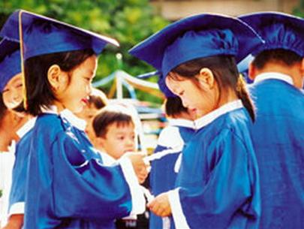
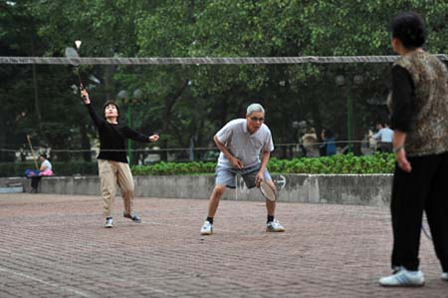
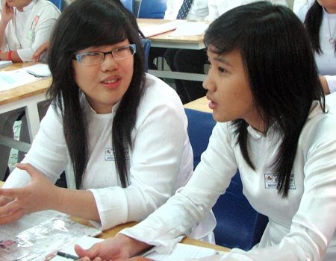
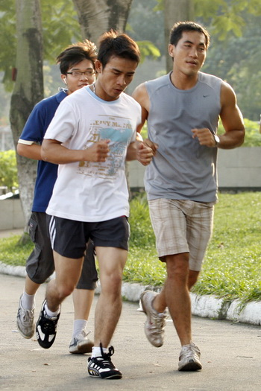
Môn : Khoa học
TỪ TUỔI VỊ THÀNH NIÊN ĐẾN TUỔI GIÀ
TỪ TUỔI VỊ THÀNH NIÊN ĐẾN TUỔI GIÀ
Hình 2: Các bạn HS lớp 6
Hình 3: các cụ già đang đánh cầu lông
Hình 1: 2 cụ già đang tập TD
Hình 1
Hình 2
Hình 3
Hình 4: Nữ sinh lớp 11
Hình 5: Các chú đang chạy tập thể dục.
Hình 6: một gia đình đang đi ngắm cảnh
Hình 6: Vợ chồng trẻ
Hình 4
Hình 5
Hình 6

Slide 7
Tuổi vị thành niên | Tuổi trưởng thành | Tuổi già
HÌNH 2
HÌNH 6
HÌNH 1
HÌNH 4
HÌNH 5
HÌNH 3

Slide 8
Môn : Khoa học
TỪ TUỔI VỊ THÀNH NIÊN ĐẾN TUỔI GIÀ
KẾT LUẬN
- Chúng ta đang ở vào giai đoạn đầu của tuổi vị thành niên hay nói cách khác là ở vào tuổi dậy thì.
- Biết được chúng ta đang ở vào giai đoạn nào của cuộc đời sẽ giúp chúng ta hình dung được sự phát triển của cơ thể về thể chất, tinh thần và mối quan hệ xã hội sẽ diễn ra như thế nào. -Từ đó, chúng ta sẵn sàng đón nhận mà không sợ hãi, bối rối…đồng thời còn giúp chúng ta có thể tránh được những nhược điểm hoặc sai lầm có thể xảy ra đối với mỗi người ở vào lứa tuổi mình.

Slide 9
Môn : Khoa học
TỪ TUỔI VỊ THÀNH NIÊN ĐẾN TUỔI GIÀ
Hoạt động 3: Hoạt động cá nhân.
Câu 1: Hãy nối ý ở cột A với ý ở cột B sao cho phù hợp.
A | B
Tuổi vị thành niên
Tuổi trưởng thành
Tuổi già
A | B
1-Đánh dấu sự phát triển cả về mặt sinh học và xã hội. Chịu trách nhiệm với bản thân, gia đình…
1-Đánh dấu sự phát triển cả về mặt sinh học và xã hội. Chịu trách nhiệm với bản thân, gia đình…
2-Cơ thể dần suy yếu, chức năng hoạt động của các cơ quan giảm dần.
3-Giai đoạn chuyển tiếp từ trẻ con thành người lớn.
Câu 2: Chọn ý trả lời đúng nhất. “Con người từ lúc sinh ra cho đến tuổi già được chia thành mấy giai đoạn phát triển?”
A- 4 giai đoạn
B- 5 giai đoạn
C- 6 giai đoạn
C- 6 giai đoạn

Slide 10
CHÂN THÀNH CẢM ƠN QUÝ THẦY CÔ ĐÃ LẮNG NGHE

